Slide 1
“两学一做”学赛练微信学习平台
汇报人：乔楠
东南大学仪器科学与工程学院
2016.6.29

Slide 2
1
活动的提出
目录
2
具体实施
3
新阶段设想

Slide 3

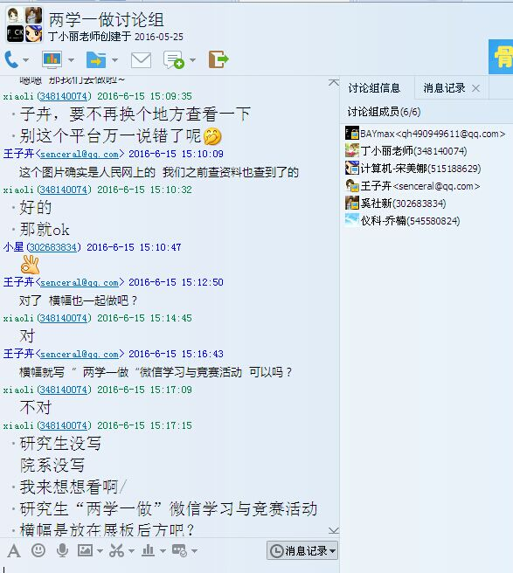
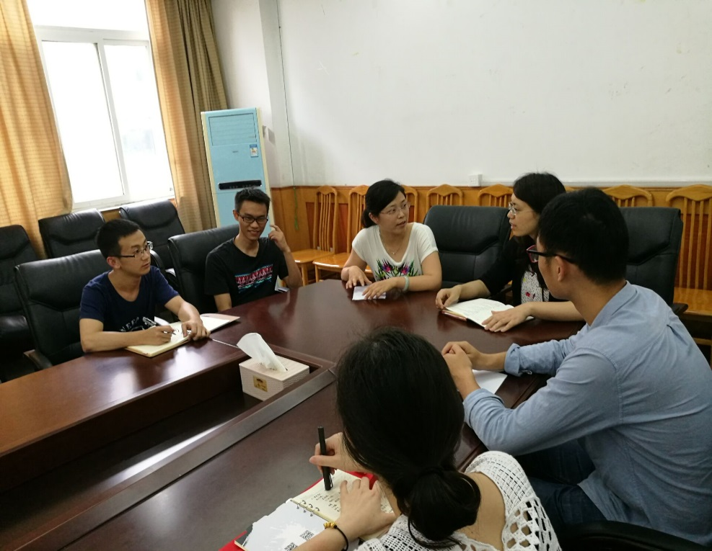
一、活动的提出
前期工作
“两学一做”的特色之一是党内教育从“关键少数”向广大党员拓展、从集中性教育向经常性教育延伸。
活动起源
及时与老师沟通，加强合作院系交流

Slide 4








一、活动的提出
新媒体
形式
网络媒体
手机媒体
数字电视
生命力
新媒体
日新月异
特点
碎片化时间
随时随地
党员
个性化
主动性
目的性
微信
使用频繁
已有平台

Slide 5
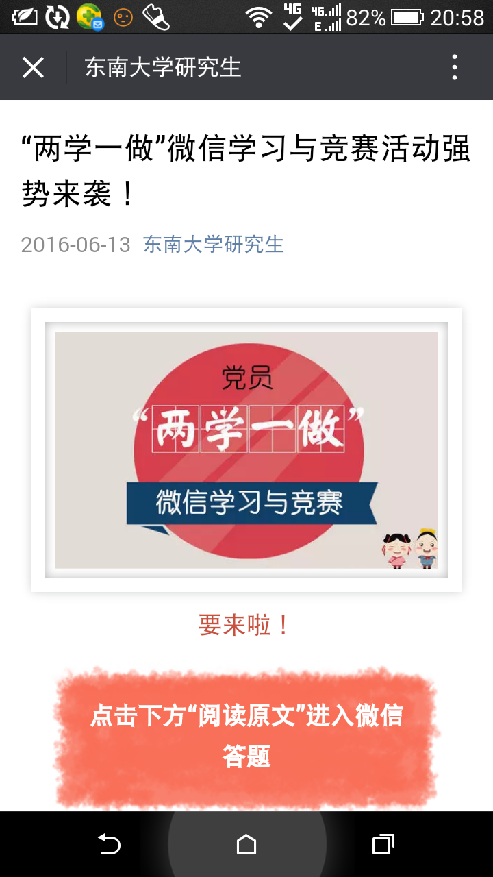
一、活动的提出
提出活动
为把个人自学与集中学习结合起来，明确自学要求，引导党员搞好自学。结合我校已有微信资源，推出“两学一做”学赛练微信学习平台。

Slide 6
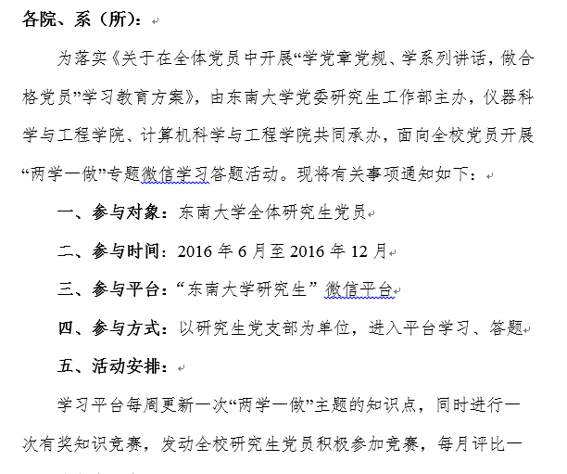
二、具体实施
活动通知
在校党委的领导下，研工部的指导下，颁布了“关于开展东南大学党员‘两学一做’微信学习及竞赛的通知”，向全体党员同学宣传“两学一做”微信学习及竞赛的活动，让党员同志明确活动目的，参与方式以及奖励办法等详细情况，进一步加深对“两学一做”精神的学习和落实，鼓励广大党员积极参与并提出宝贵意见。

Slide 7
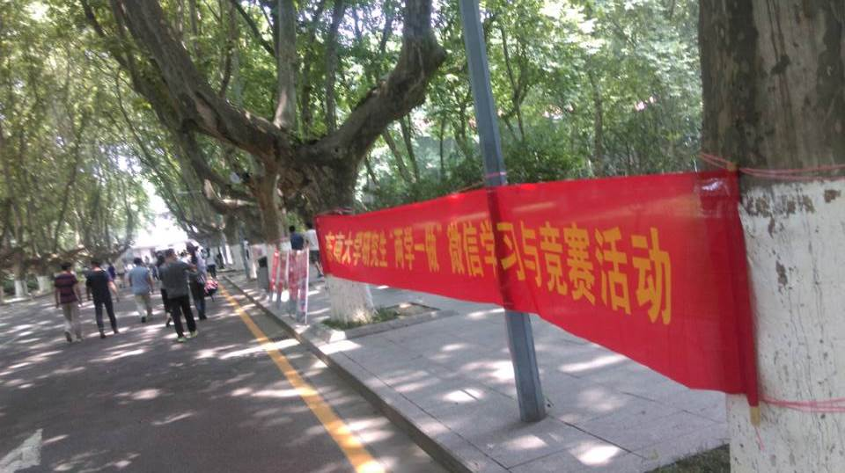
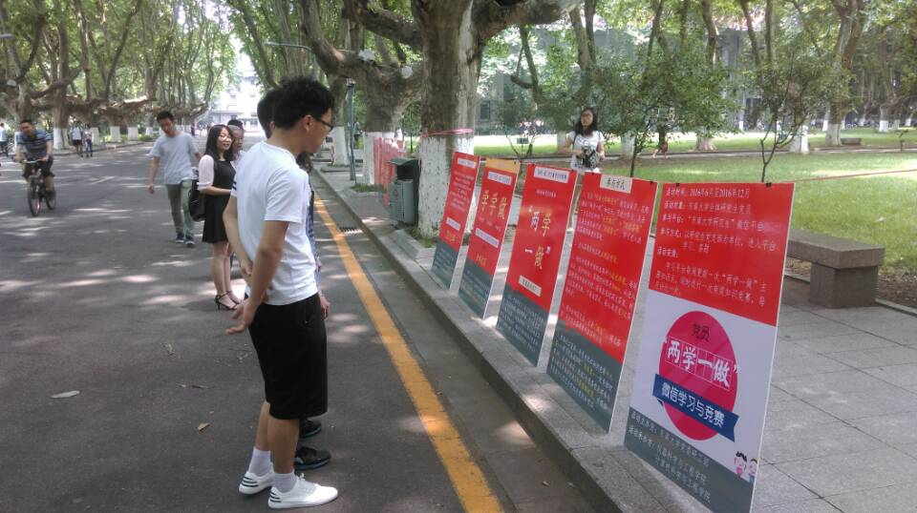
二、具体实施
线下宣传
以展板宣传为载体，于校园内进行“两学一做”相关知识与本次活动展板宣传，宣传推广活动的同时，可供党员同学们闲暇之余继续学习。

Slide 8
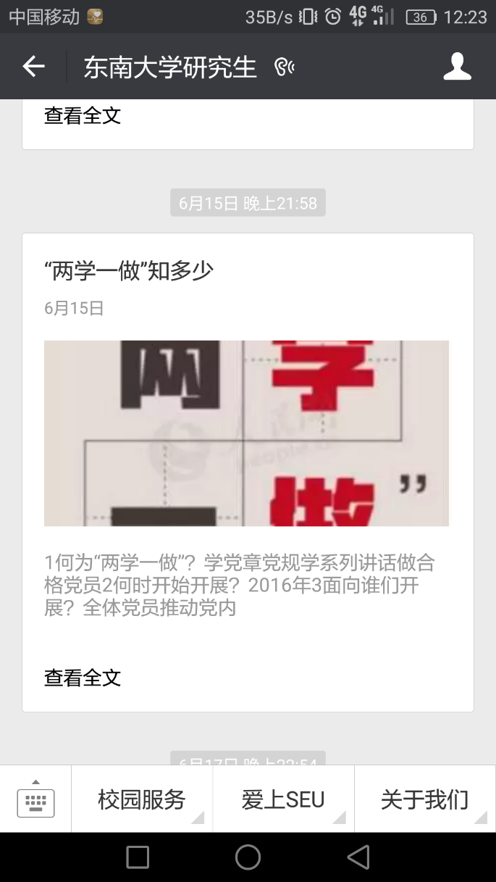
二、具体实施
微信更新学习
学习平台每两周更新 “两学一做”主题的知识点，系统性的总结归纳“两学一做”的要求、内容。以问答的形式进行展示，并结合当下流行用语，增强文章知识的可读性，在不失思想内涵的同时，更加贴近于党员同学的新时代媒体需求。

Slide 9
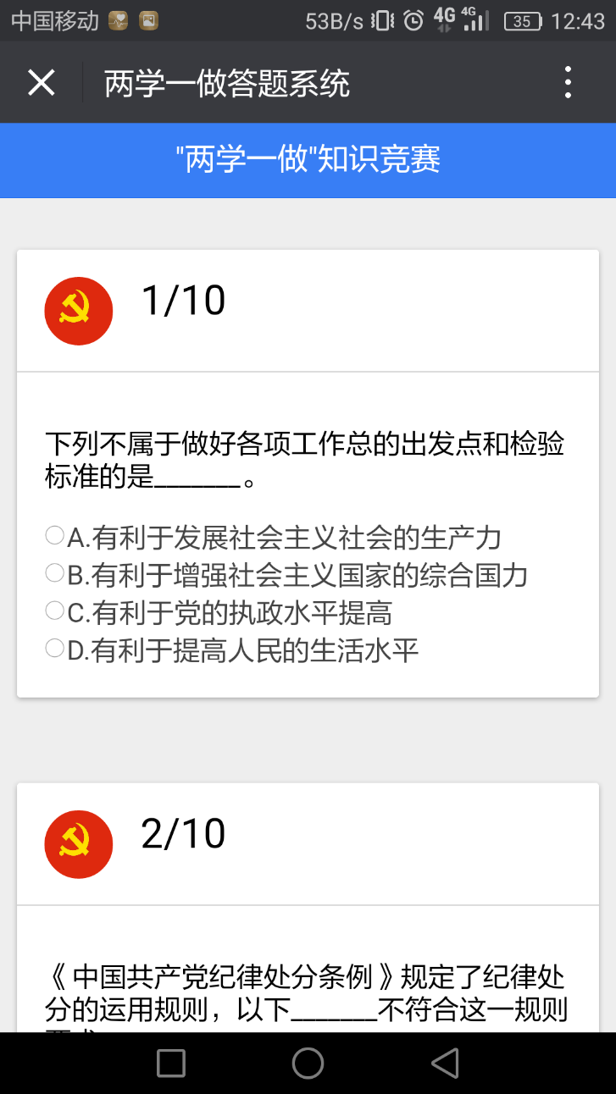
二、具体实施
微信竞赛评比
及时检验党员的掌握情况，每两周周更新知识点的同时，进行有奖知识竞赛，发动校研究生党员积极参加竞赛，同时评比一次。

Slide 10


二、具体实施
竞赛评比
优秀
学习奖
根据后台数据显示的答题均分由高到低进行个人排名，取前20名：
（1）可重复答题，每月取答题均分，分数高的排名高；
（2）若分数相同，则根据答题时间确定排名，用时少的排名高。
优秀
组织奖
每次评选三个优秀组织奖：
（1）考察各支部参与竞赛人数占总人数的百分比，百分比乘以50分即为参与人数这一项的得分；
（2）考察各支部竞赛平均分，平均分乘以50%即为该项的得分；
（3）如有重分情况，则根据各支部获得个人奖的人数决定排名。
最佳
组织奖
每学期评选五个最佳组织奖：
每月排名按照优秀组织奖评分机制进行排名，获得第一名的支部该月得分记为100分，第二名记为98分，第三名记为96分，依次类推；每次分数之和按照由高到低进行排名，取前5名。

Slide 11
二、具体实施
具体参与办法
（1）关注“东南大学研究生”微信公众号，点击下方菜单栏中的“关于我们”->“微信答题”，页面弹出答题窗口，点击“两学一做”进入答题页面，方可进行答题；
（2）点击“注册”，输入个人信息，包括六位学号、姓名、手机号码、选择所在学院、党支部名称，设置密码，点击“立即注册”；注册成功后，输入学号、密码登录答题系统；
（3）题目为题库中随机选取的10道选择题，每题10分，满分100分；答题时间限为30min，从进入答题界面开始倒计时，若未能及时提交答案，则此次答题失败，可再次尝试，每人有3次答题机会；

Slide 12
二、具体实施
具体参与办法
（4）题目全部答完后，点击“提交”，提交答案，同时显示答题者所获得的分数；
（5）主办方根据后台数据，统计答题者个人分数和各党支部参与者人数及分数，每月评比出知识竞赛个人奖——学习优秀奖20项、集体奖——优秀组织奖3项；活动结束后，根据5个月各党支部参与者人数及分数评比出5个最佳组织奖，并根据参赛者个人信息分发相应奖状和奖品。

Slide 13
二、具体实施
时间安排
微信平台知识竞赛活动时间
知识点推送及知识竞赛时间 | 竞赛评比时间
6月13日 | 6月27日
9月5日 | 9月12日
9月19日 | 9月26日
10月3日 | 10月10日
10月17日 | 10月24日
11月7日 | 11月14日
11月21日 | 11月28日
12月5日 | 12月12日
12月19日 | 12月26日

Slide 14
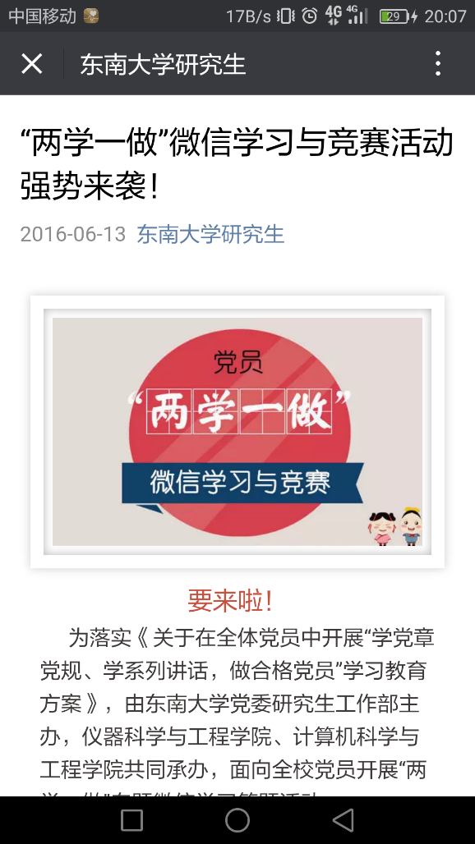
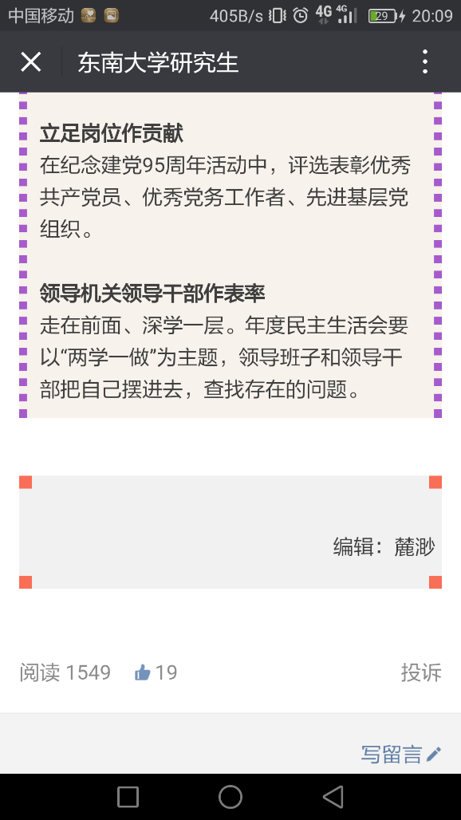
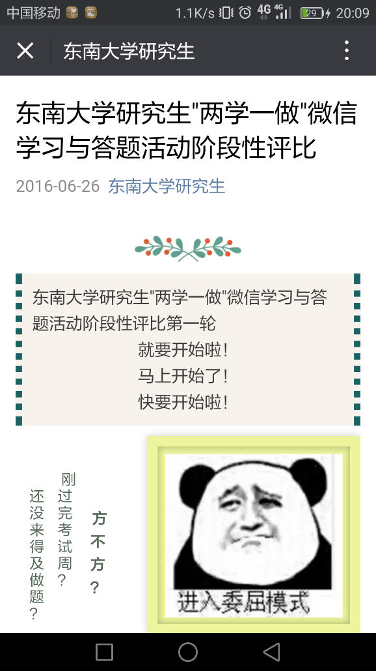
二、具体实施
活动通知与知识点推送
活动通知
知识点推送
评比截止提醒

Slide 15
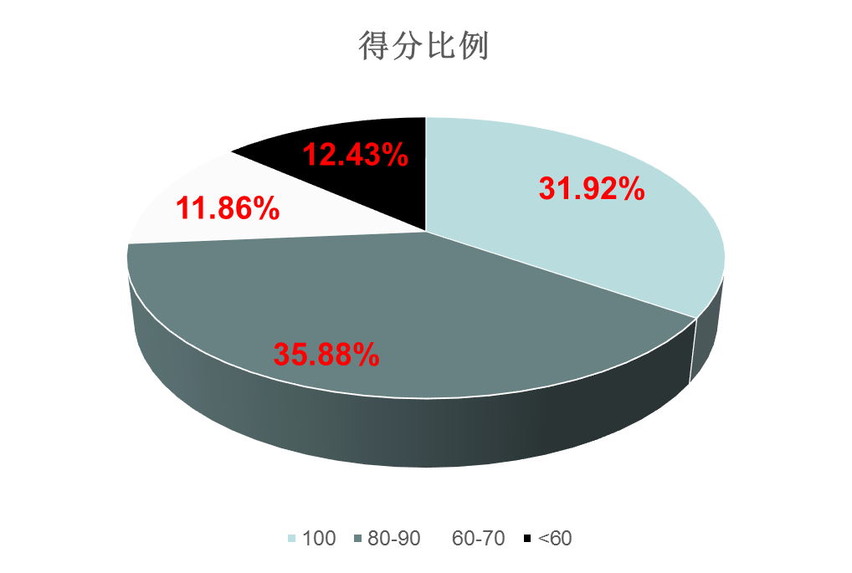
二、具体实施
目前参与情况
截止6月26日晚10点，共有62个党支部，354名同学参加本次活动，113位获得满分的同学。

Slide 16
三、新阶段设想
进度安排
第一阶段
6月份实施“两学一做”微信学习平台活动，积累相关经验，不断完善系统，增加题库知识点。
第二阶段
新学期以后，9月份进一步宣传，发动并覆盖全校研究生党员。
第三阶段
10月份将覆盖面进一步扩大，营造全校党员的学习氛围，覆盖全校学生党员。
第四阶段
12月份评选本学期最佳组织奖，并通过问卷形式收集本次系列活动的活动反馈。

Slide 17


